Slide 1
Werken met protocollen

Slide 2
Lesdoelen
Wat is een protocol
BMI berekenen
Buikomvang meten
Lengte meten
Temperatuur opnemen
Bloeddrukmeten (2manieren)
Bloedsuiker aflezen
Opdracht
Evalueren leerdoelen

Slide 3
Aan het einde van de les kan je vertellen wat een protocol is en waarom het belangrijk is om met een protocol te werken
Aan het einde van de les weet je waar je de protocollen van de 6 handelingen die uitgevoerd moeten worden kan vinden

Slide 4
Protocollen
Wat is een protocol?
Waarom zou je gebruik maken van een protocol?
In een protocol staat stapsgewijs hoe je een handeling moet uitvoeren en wat je daarvoor nodig hebt
Om te zorgen dat handeling goed worden uitgevoerd en ook door de juiste mensen worden uitgevoerd.
Als je een protocol gebruikt kunnen er geen misverstanden ontstaan

Slide 5
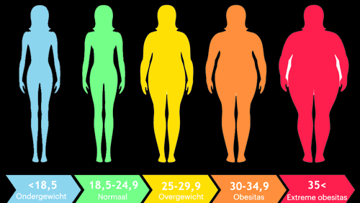
BMI Berekenen
Wat is je BMI?
Protocol BMI berekenen
Body Mass Index -> Hiermee laat je zien wat de verhouding is tussen lengte en gewicht

Slide 6
Je bmi
Een BMI lager dan 18,5 betekend dat je ondergewicht hebt
Een BMI van 18,5 tot 25 betekend dat je een gezond gewicht hebt
Een BMI van 25 tot 30 betekend dat je overgewicht hebt
Een BMI van 30 en hoger betekend dat je ernstig overgewicht hebt
Wat zegt je bmi over je gezondheid?

Slide 7
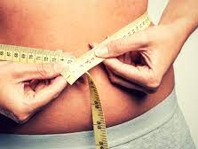
Buikomvang meten
Je meet in centimeters hoe lang de om trek is
Deze manier wordt ook wel gebruikt om te kijken of je een gezond gewicht hebt
Volgens protocol je buikomvang meten

Slide 8
Wat zegt je buikomvang
Goede buikomvang
Bij vrouwen is tussen de 68 en 80 cm. Bij mannen is dit tussen de 79 en94 cm
Gaat samen met je BMI

Slide 9
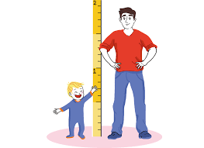
Lengte meten
Hoe meet je volgens protocol je lengte?

Slide 10
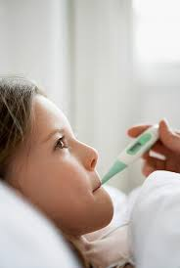
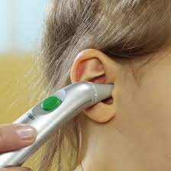
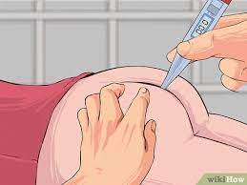
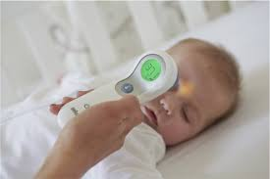
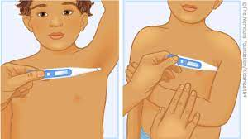
Temperatuur op meten
Welke soorten ken je?
Rectaal (via de anus) 100% betrouwbaar Oraal (Via de mond) wijkt ongeveer 0,2 graad af Axillair (onder de oksel) wijkt ongeveer 0,5 graden af Via het oor wijkt ongeveer 0,1 a 0,2 graad af
Via het voorhoofd -> Is afhankelijk van hoe je meet

Slide 11
Wat zegt je temperatuur
Te lage temperatuur is vanaf de 36 a 36,5 graden
Een normale temperatuur ligt zo tussen de 36,5 en de 37,7
Een temperatuur tussen de 37,8 en de 38,4 noemen we verhoging
Als de temperatuur hoger is dan 38,4 noemen we het koorts
Wat gebeurt er met je lichaam bij een te lage of hoge temperatuur?

Slide 12
Bloeddruk meten

Slide 13
Wat zegt je bloeddruk
Een normale bloeddruk is een bloeddruk van ongeveer 120 over 80
Er wordt van een lage bloeddruk gesproken wanneer de bloeddruk 100 over 60 is
Er wordt van een hoge bloeddruk gesproken als deze 140 over 90
Wat betekend dit voor je gezondheid?

Slide 14
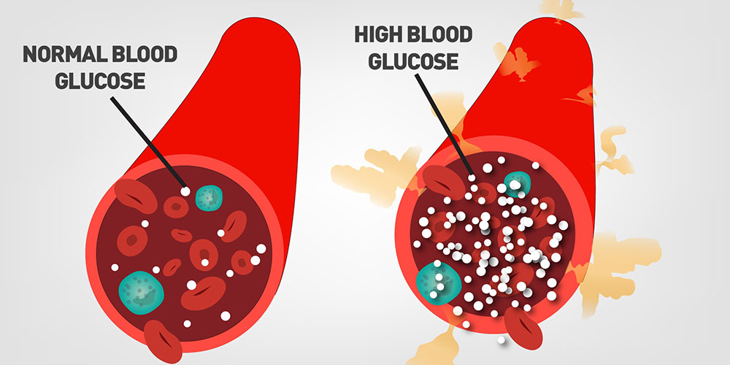
Bloedsuiker afmeten
Wat is de bloedsuiker? De hoeveelheid suiker in het bloed.
Bij iemand met diabetes is deze bloedsuiker te hoog
Bloedsuiker meter volgens protocol

Slide 15
Wat zegt je bloedsuiker
Nuchter prikken of na het eten.
Als je nuchter prikt is 6,1 of lager een normale bloedsuiker als je na het eten prikt is 7,8 of lager een normale bloedsuiker
Wat zegt je bloedsuiker over je gezondheid

Slide 16
Opdracht
Alle handelingen die we zo juist hebben doorgenomen gaan we uitvoeren volgens protocol

